Slide 1

ГЕОМЕТРИЯ
9 класс
ТЕМА:
ВПИСАННЫЕ В ПРАВИЛЬНЫЙ МНОГОУГОЛЬНИК И ОПИСАННЫЕ ОКОЛО НЕГО ОКРУЖНОСТИ

Slide 2
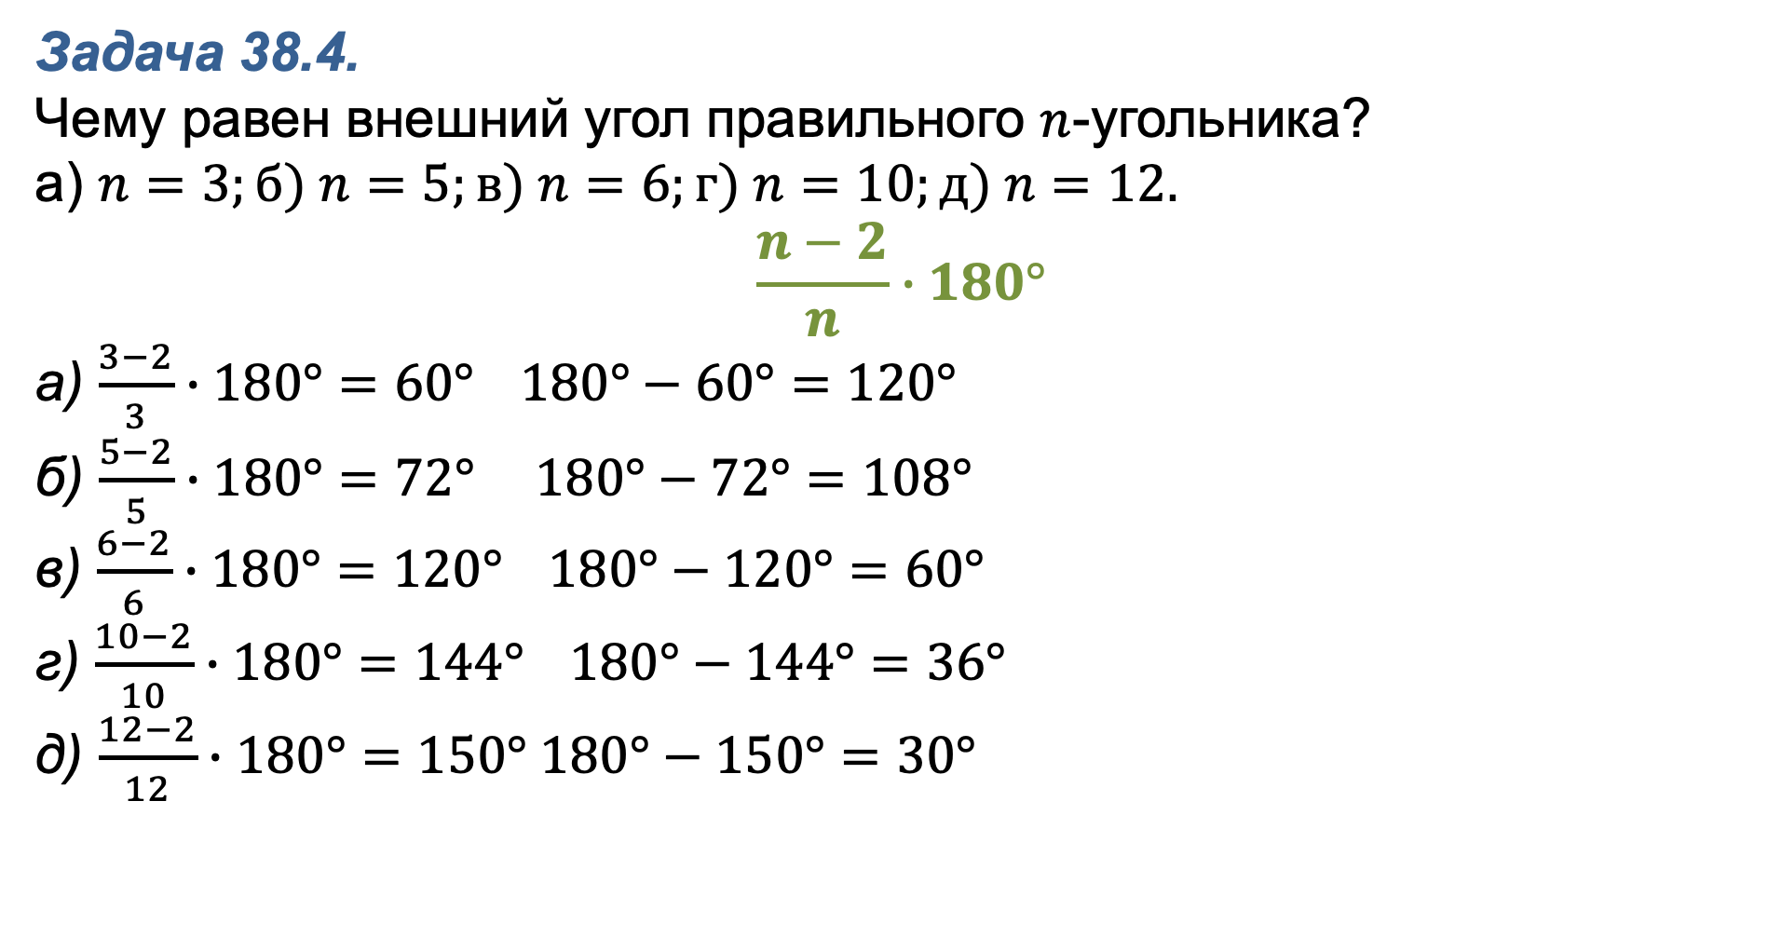
ПРОВЕРКА САМОСТОЯТЕЛЬНОЙ РАБОТЫ
Задача 38.4.
Чему равен внешний угол правильного $n$-угольника?
а) $n=3;б) n=5;в) n=6;г) n=10;д) n=12.$
$$\frac{n−2}{n}∙180°$$
а) $\frac{3−2}{3}∙180°=60°$ $180°−60°=120°$
б) $\frac{5−2}{5}∙180°=72°$ $180°−72°=108°$
в) $\frac{6−2}{6}∙180°=120°$ $180°−120°=60°$
г) $\frac{10−2}{10}∙180°=144°$ $180°−144°=36°$
д) $\frac{12−2}{12}∙180°=150° 180°−150°=30°$

Slide 3
ВПИСАННЫЕ В ПРАВИЛЬНЫЙ МНОГОУГОЛЬНИК И ОПИСАННЫЕ ОКОЛО НЕГО ОКРУЖНОСТИ
Теорема.
Около каждого правильного многоугольника можно описать окружность и в каждый правильный многоугольник можно вписать окружность.
Следствие.
Центры вписанной в правильный многоугольник
и описанной около него окружностей находятся в
одной точке.

Slide 4
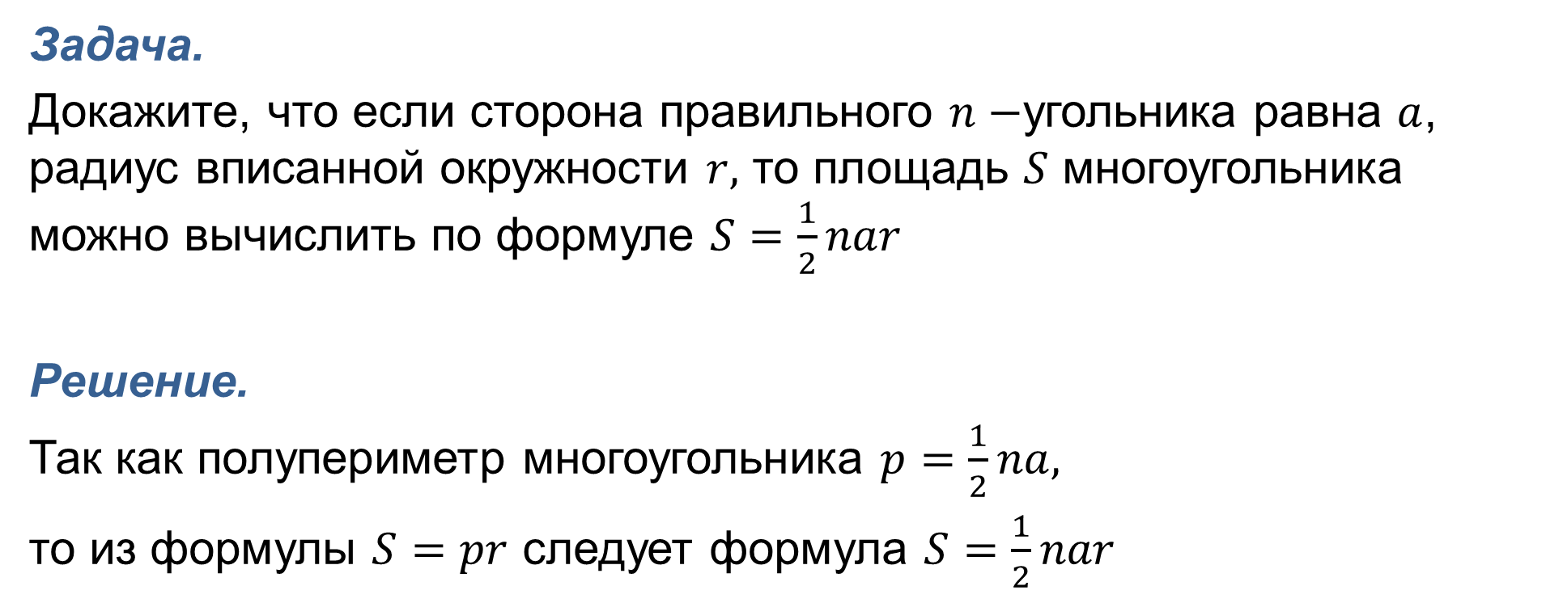
РЕШЕНИЕ ЗАДАЧ
Задача.
Докажите, что если сторона правильного $n−$угольника равна $a$, радиус вписанной окружности $r,$ то площадь $S$ многоугольника можно вычислить по формуле $S=\frac{1}{2}nar$
Решение.
Так как полупериметр многоугольника $p=\frac{1}{2}na,$
то из формулы $S=pr$ следует формула $S=\frac{1}{2}nar$

Slide 5

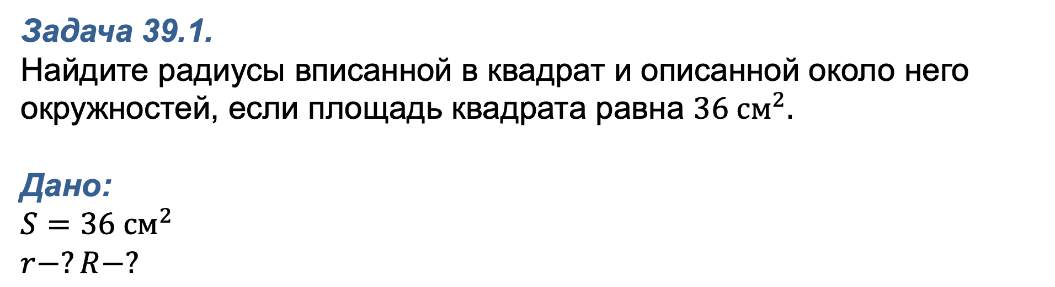


РЕШЕНИЕ ЗАДАЧ
Задача 39.1.
Найдите радиусы вписанной в квадрат и описанной около него окружностей, если площадь квадрата равна $36 {см}^{2}.$
Дано:
$S=36 {см}^{2}$
$r−?R−?$
Решение.
$S=\frac{1}{2}∙4∙ar$
$S=2ar$ $⟶r=\frac{S}{2a}$
$S=a^{2} ⟶a=\sqrt{S}$
$r=\frac{S}{2\sqrt{S}}=\frac{\sqrt{S}}{2}$
$r=\frac{\sqrt{36}}{2}=3$
$R=\frac{\sqrt{2S}}{2}=\frac{\sqrt{2∙36}}{2}=3\sqrt{2}$
$$r$$
$$R$$

Slide 6
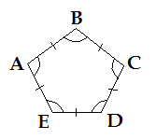
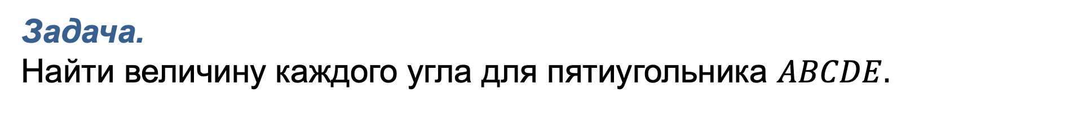

РЕШЕНИЕ ЗАДАЧ
Задача.
Найти величину каждого угла для пятиугольника $ABCDE.$

Slide 7
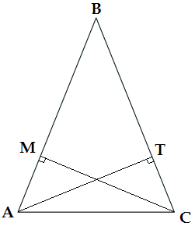
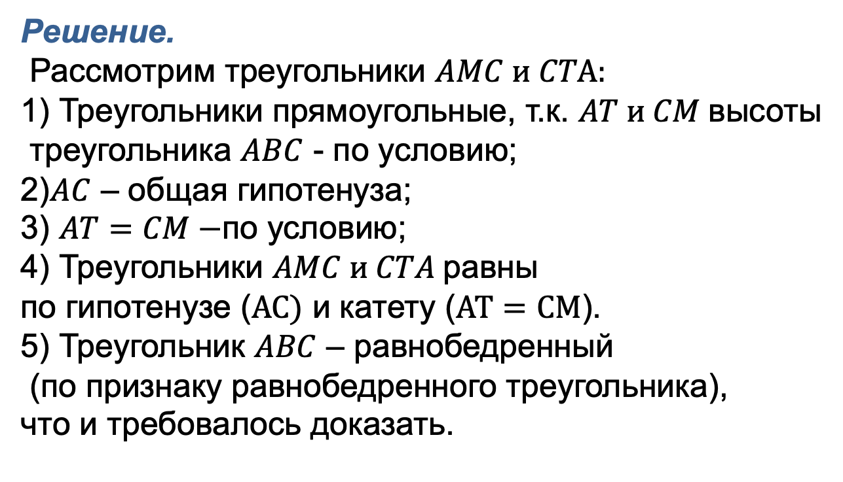
РЕШЕНИЕ ЗАДАЧ
Задача.
Докажите, что треугольник, две высоты которого, проведённые к боковым сторонам, равны, является равнобедренным
Решение.
Рассмотрим треугольники $AMC и CTА:$
1) Треугольники прямоугольные, т.к. $AT и CM$высоты
треугольника $ABC$ - по условию;
2)$AC$ – общая гипотенуза;
3) $AT=CM−$по условию;
4) Треугольники $AMC и CTA$равны
по гипотенузе ($АС)$ и катету ($АТ=СМ$).
5) Треугольник $ABC$ – равнобедренный
(по признаку равнобедренного треугольника),
что и требовалось доказать.

Slide 8

ЗАДАНИЯ ДЛЯ САМОСТОЯТЕЛЬНОГО РЕШЕНИЯ
Решить № 39.2, 39.3
Стр. 111

